Slide 1
义务教育人教版六年级下册
第6单元 整理和复习
2.图形与几何
第 2 课时
平面图形的认识与测量（2）

Slide 2

整理复习
1 什么是周长？什么是面积？
周长：封闭图形一周的长度，就是这个图形的周长。
面积：物体的表面或围成的平面图形的大小，叫作这个图形的面积。
www.youyi100.com

Slide 3
2 计量周长一般采用什么单位？常见的面积单位有哪些？
常见的周长单位：千米、米、分米、厘米。
常见的面积单位：平方千米、公顷、平方米、
平方分米、平方厘米。
www.youyi100.com

Slide 4
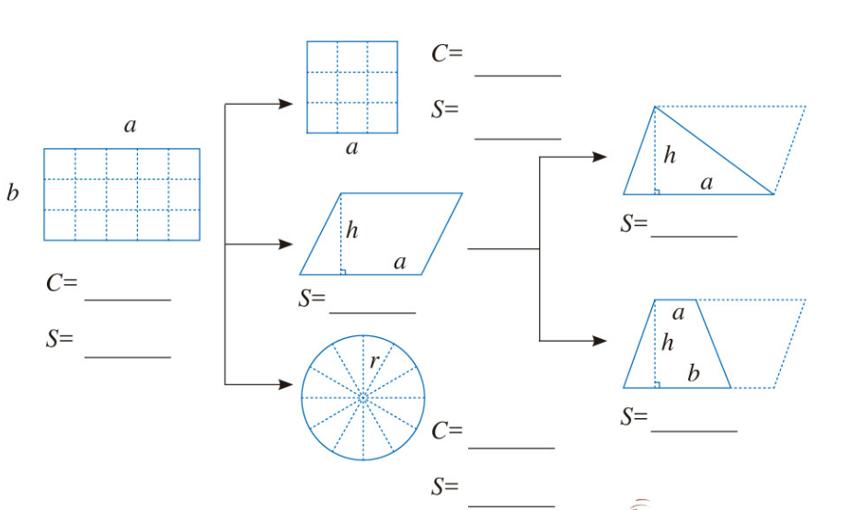
3 写出下面各图形的周长和面积计算公式。
4a
a²
12
ah
2（a＋b）
ah
ab
12
2πr
（a＋b）h
πr²

Slide 5

4a
a²
12
ah
2（a＋b）
ah
ab
12
2πr
（a＋b）h
πr²
这些计算公式是怎样推导出来的？它们之间有什么联系？

Slide 6
巩固运用
1.填空。
（1）用圆规画一个周长是9.42cm的圆，圆规两脚间的距离是（ ） cm ，画出的圆的面积是（ ） cm² 。
（2）已知一个平行四边形的两条邻边的长度分别是6cm、4cm，其中一条底边上的高是5cm，则这个平行四边形的周长是（ ）cm，面积是（ ） cm² 。
1.5
7.065
20
20

Slide 7

（3）一个挂钟的分针长15cm，经过1小时，分针的尖端“走过”了（ ） cm 。挂钟的时针长10cm，经过一昼夜，时针“扫过”的面积是（ ） cm² 。（4）如图，有一个直径为4cm的半圆。这个半圆的周长是（ ）cm ,在这个半圆内画一个最大的三角形，这个三角形的面积是（ ） cm² 。
94.2
628
10.28
4

Slide 8
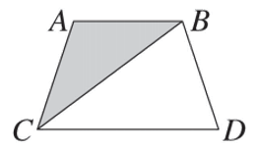
（5）在一个边长是9cm的正方形里画一个最大的圆，这个圆的面积是（ ）cm²。
（6）如图，AB∶CD =3∶5，涂色部分面积比空白部分面积小48平方厘米，梯形面积是（ ）平方厘米。
63.585
192

Slide 9
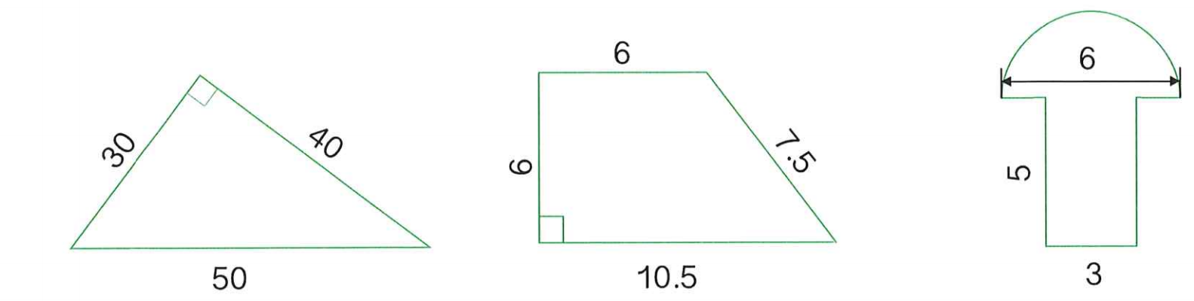
（教材P86 做一做T4）
2.计算下面各图形的周长和面积。（单位：m）
周长：30＋40＋50＝120（m）
面积：30×40÷2＝600（m²）
www.youyi100.com

Slide 10
周长：6＋6＋7.5＋10.5＝30（m）
www.youyi100.com
面积：（6＋10.5）×6÷2＝49.5（m²）

Slide 11
周长：3.14×6÷2＋6＋5×2＝25.42（m）
面积：3.14×（6÷2）²÷2＋5×3＝29.13（m²）

Slide 12
（教材P88 练习十八T2）
3. 在括号里填上合适的计量单位。
（1）北京至上海的高速铁路长约1318（ ）。
（2）足球场的面积约为7500（ ）。
（3）东北虎的体重可达320（ ）。
（4）小虹家的冰箱容积有240（ ）。
km
m²
kg
L

Slide 13
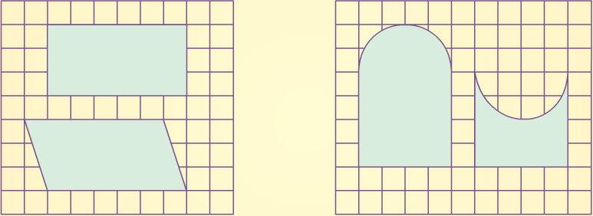
（教材P88 练习十八T4）
4.每一组中两个图形的周长相等吗？面积呢？
周长不相等
周长相等
面积相等
面积不相等

Slide 14
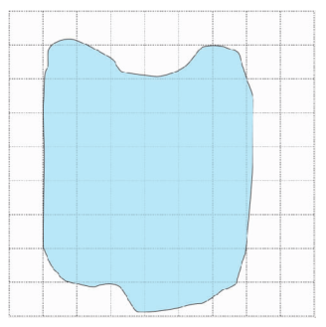
5.下面每个方格表示1 cm² ，试着估算方格图中曲线所围部分的面积。
答：大约是42 cm² 。
（估算合理即可）

Slide 15
（教材P89 练习十八T6）
6.一个平行四边形和一个三角形等底、等高。已知平行四边形的面积是30cm²，三角形的面积是多少？
30÷2＝15（cm²）
答：三角形的面积是15cm²。

Slide 16
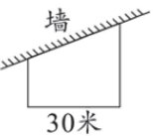
7. 李伯伯用100米长的竹篱笆在一块靠墙的空地上围了一个花圃（如图），这个花圃的面积是多少平方米？
（100－30）×30÷2
＝1050（m²）
答：这个花圃的面积是1050m²。

Slide 17

课堂总结
通过这节课的学习，你有什么收获?
www.youyi100.com

Slide 18
课后作业
1.从课后习题中选取；
2.完成本课时的习题。
www.youyi100.com

